Slide 1
习题
习题2-1 以电流u(t)为输入,电压y(t)为输出,建立下图所示电路的状态空间模型
+
C
L
u(t)
y(t)
R
R
−

Slide 2





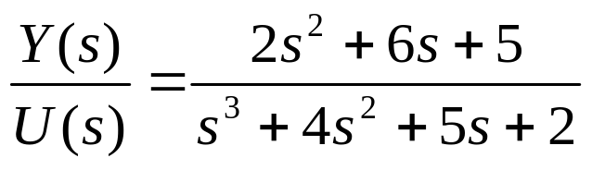
习题
习题2-2 描述系统的微分方程为
其中y(t)为输出量, u(t)为输入量.
(1) 选状态变量 写出系统的状态空间模型;
(2) 选另一组变量 满足:
写出系统以 为状态变量的状态空间模型.
习题2-3 求以下传递函数模型对应的状态空间模型

Slide 3
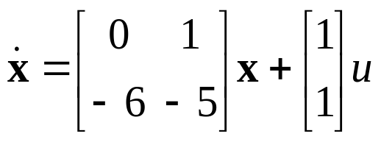
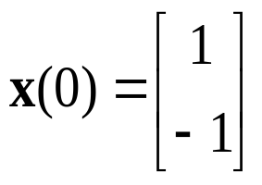

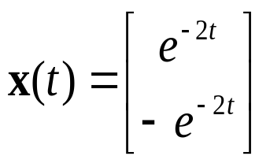
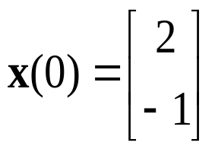
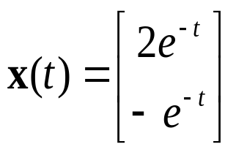
习题
习题3-1 已知系统状态方程为
当x(0) = 0, u(t) = 1(t)时, 求状态方程的解.
习题3-2 已知二阶系统状态方程为 , 且知, 当
时, 有 , 时, 有 . 试确定系
统的矩阵指数e^{At}和系统矩阵A.

Slide 4
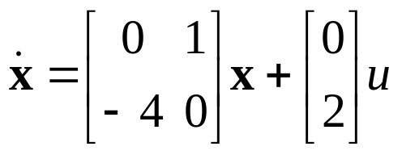
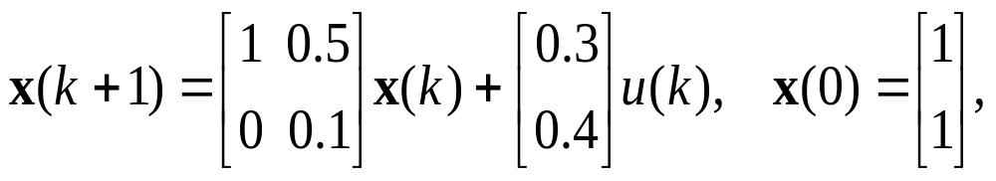
习题
习题3-3 试求下列状态方程的离散化方程(采样周期T = 1s)
习题3-4 已知离散系统的状态方程和初态:
试求u(k), 使系统能在第2个采样时刻转移到原点.

Slide 5
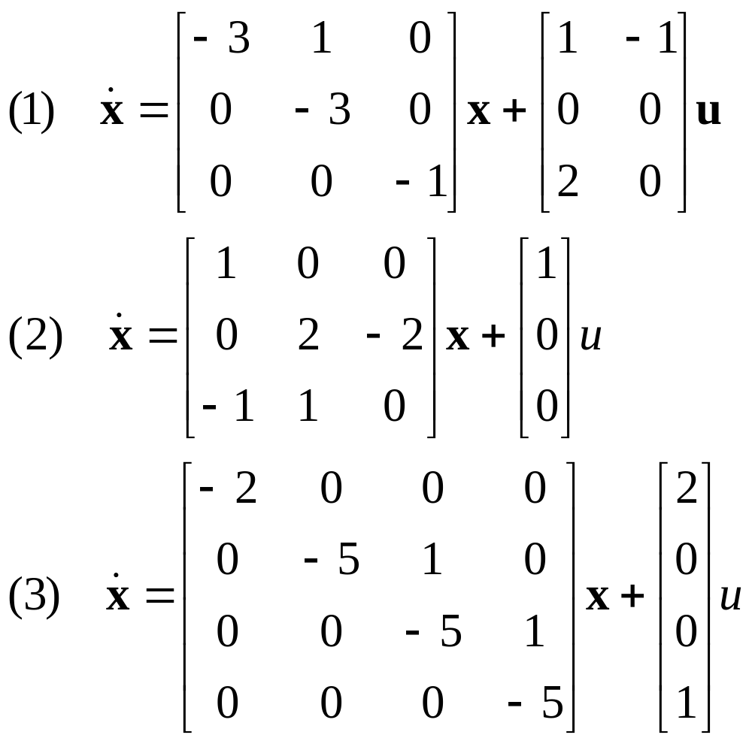
习题
习题4-1 试判断如下系统的状态能控性：

Slide 6
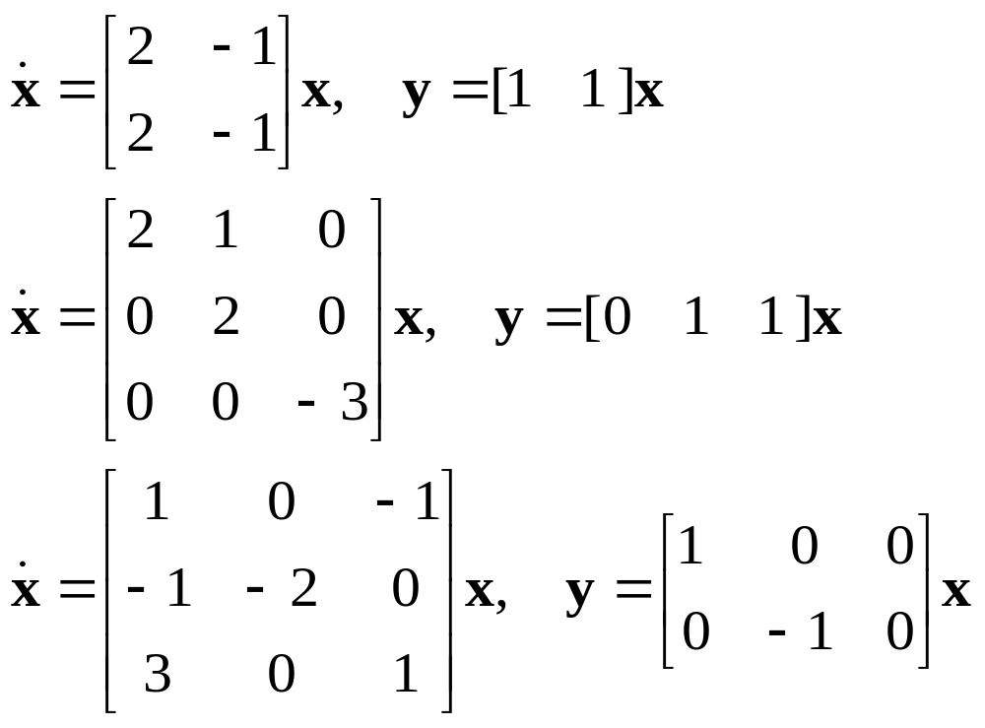
习题
习题4-2 试判断如下系统的状态能观性:

Slide 7
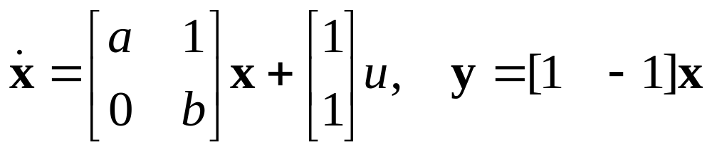
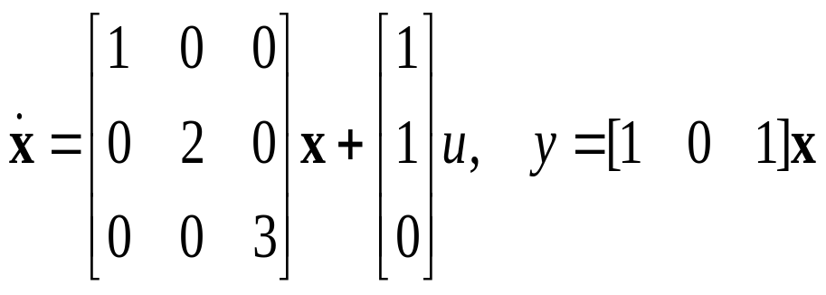
习题
习题4-3 给定二阶系统
a, b取何值时，该系统状态既完全能控又完全能观？
习题4-4 已知线性系统的状态方程为
试按能控性能观性对其进行结构分解。

Slide 8
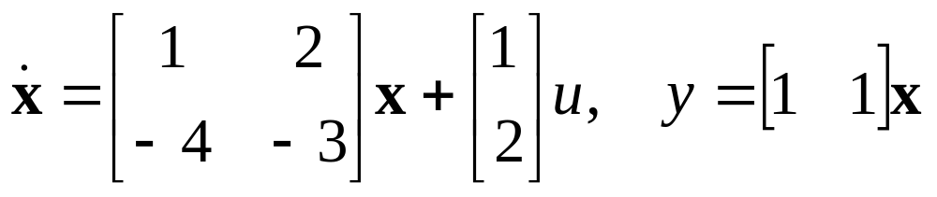
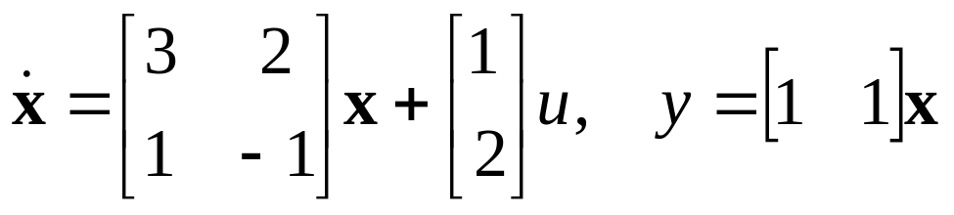
习题
习题4-5 考虑如下系统
试判断此系统状态是否完全能控? 如果是，试将其转化为能控标准型。
习题4-6 考虑如下系统
试判断此系统状态是否完全能观? 如果是，请将其转化为能观标准型。

Slide 9
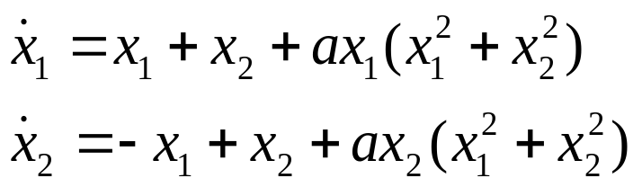

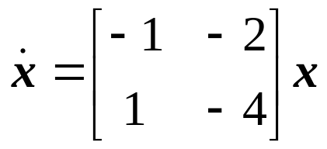
习题
习题5-1 给定系统
其中a > 0. 试选择李亚普诺夫函数 来分析系统原点的稳定性.
习题5-2 已知线性定常系统的状态方程为
试用李亚普诺夫第二方法判断系统平衡态的稳定性.

Slide 10
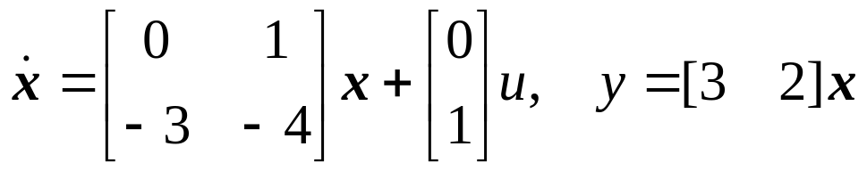
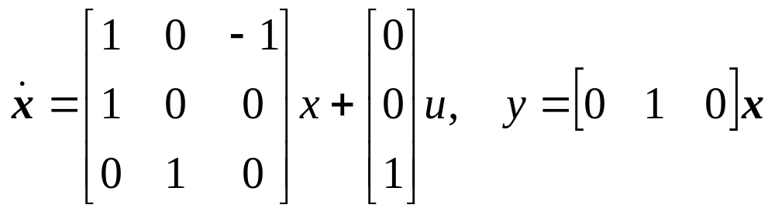
习题
习题6-1 已知线性定常系统的状态方程为
设计状态反馈矩阵K, 使闭环极点为(−4, −5).
习题6-2: 对系统
请设计一全维状态观测器，使观测器极点为−3, −3, −4。

Slide 11
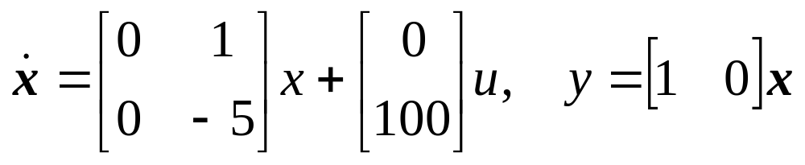
习题
习题6-3: 控制对象状态空间方程为
请设计全维观测器，并用重构状态进行状态反馈，使系统的闭环极点为−5±j4，观测器的极点为−20, −25。

